Slide 1


ESCUELA SUPERIOR POLITÉCNICA DEL LITORAL
Facultad de Economía y Negocios
“IMPLEMENTACION DE UNA EMPRESA DE SERVICIOS COMPLEMENTARIOS HACIA EMBARCACIONES QUE TRANSITAN EN LA CIUDAD DE GUAYAQUIL”
Integrantes:
José Hernández Cuadrado
David Medrano Andrade
Patricia Ramírez Brown
Guayaquil-Ecuador
2009 - 2010

Slide 2
INTRODUCCIÓN
Existe una demanda insatisfecha, ante el poco desarrollo de empresas relacionadas al sector Marítimo de la ciudad de Guayaquil, lo cual genera que los consumidores incurran en costos y tiempo de búsqueda para la obtención de cualquier tipo de bien. Por lo que nace la idea de proponer un negocio, con valores agregados orientados a la política de servicio, con el fin de satisfacer una demanda potencial.

Slide 3
PROBLEMAS Y OPORTUNIDADES
Trámite para la obtención de la Matrícula Mercante para la empresa.
Variación en normas de los distintos puertos de la ciudad y del país.
Adoptar como norma de servicio a la CALIDAD.
La construcción de los nuevos Puertos de Aguas profundas en Manta y Posorja.

Slide 4

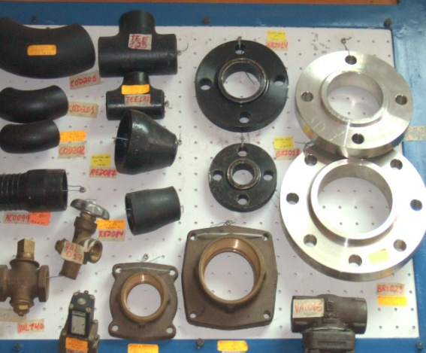
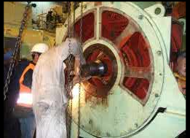
CARACTERISTICAS DE PRODUCTOS A OFRECER
Partes y Repuestos
Provisiones
Servicios

Slide 5

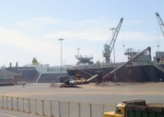
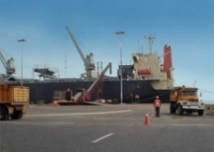
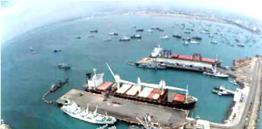
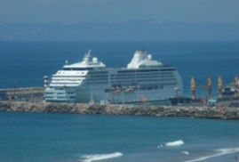
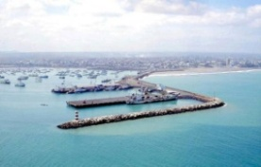
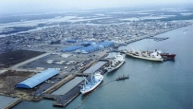
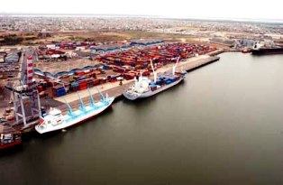
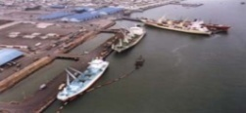
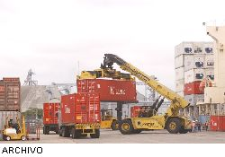
ALCANCE
Esmeraldas
Manta
La Libertad
Pto. Bolívar
Guayaquil

Slide 6
JUSTIFICACIÓN DEL PROYECTO
Ya que existe un espacio para la implementación de este negocio, se quiere saber si la inversión que se va a realizar va a otorgar la rentabilidad esperada.
El Proyecto se realiza por la demanda existente de un servicio de calidad a un precio competitivo, además de ser una fuente generadora de empleo, consideramos que es una vitrina al mundo de los productos y servicios que el Ecuador puede ofrecer.

Slide 7
ESTUDIO ORGANIZACIONAL
MISION
Somos una empresa que proporciona productos y servicios de calidad a las distintas embarcaciones que transitan en el país, estando comprometidos a satisfacer totalmente todos los requerimientos de nuestros clientes, brindando un servicio eficiente con nuestro capital técnico y humano.
VISIÓN
Ser reconocida como la Empresa líder en la prestación de Servicios Complementarios en todos los Puertos Marítimos a nivel nacional, lograr lazos de confianza y plena satisfacción de los clientes.

Slide 8
ESTUDIO ORGANIZACIONAL
ANÁLISIS FODA
Fortalezas
El negocio es poco vulnerable a Crisis Económicas.
La empresa contará con personal 100% bilingüe.
La empresa estará afiliada a la ISSA (International Shipsupplier & Services Association).
Oportunidades
La inversión realizada por CONTECON en equipos (Grúas de Puerto y patios para contenedores).
La creciente expansión demográfica por parte de los países europeos.
La actual falta de calidad en la prestación de servicios a los buques por parte de las empresas que lo brindan.
La constante depreciación del Dólar Americano frente al Euro y el Yen.

Slide 9
ESTUDIO ORGANIZACIONAL
Debilidades:
La posible falta de capital.
Problemas logísticos, por falta de experiencia.
En el corto plazo no nos encontraremos debidamente posesionados en el mercado.
Amenazas:
El constante ingreso de nuevos competidores.
La recuperación de cartera ya que los clientes se encuentran en el exterior.
Inestabilidad jurídica y económica en el Ecuador.

Slide 10
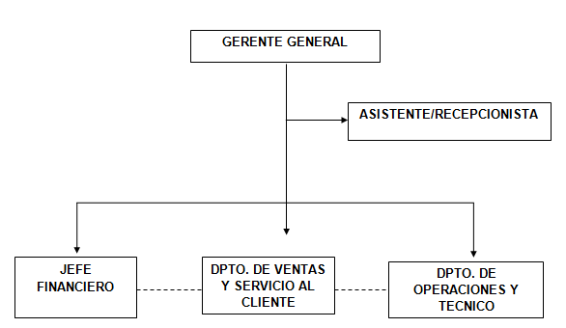
ORGANIGRAMA INICIAL

Slide 11
ESTUDIO DE LA COMPETENCIA
La competencia de esta línea de Servicios complementarios es agresiva ya que por lo general todas las empresas inmersas en la línea, compiten con el precio para captar clientes, tales como:
Probucam, posee una estrategia basada en el precio.
Ecuapoland, posee una estrategia basada en su alianza estratégica con Star Reefer Poland.
South American, posee una estrategia basada en la atención personalizada a sus clientes (reparaciones) la que le deriva en la venta de provisiones.

Slide 12
METODOLOGÍA DE ENCUESTAS
Para realizar la encuesta se calculó una muestra utilizando el método de muestreo probabilístico aleatorio simple sin reemplazo, donde cada uno de los elementos que conforman la población tienen la misma probabilidad de ser escogidos.
Por lo que al aplicar la formula se obtuvo el tamaño de la muestra que fue de 40 embarcaciones.\TESIS\TAMAÑO DE LA MUESTRA.doc
Las encuestas fueron realizadas de manera telefónica y presencial. Modelo de la Encuesta. ..\TESIS\MODELO DE ENCUESTA 1.docx
También se realizo un Focus Group y una Opinión de Experto

Slide 13
RESULTADOS DE LA ENCUESTA

Slide 14
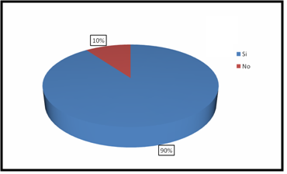
RESULTADOS DE LA ENCUESTA
¿Se ha sentido satisfecho con los servicios prestados por las diferentes empresas que brindan los servicios complementarios en el Puerto de Guayaquil?

Slide 15
FUERZAS DE PORTER
PRECIOS =
SERVICIOS ↑
MARKETING ↓
INVERSIÓN: $55,000 - $100,000.
CONOCIMIENTO: SIMPLE
PERMISOS: 6 MESES. BAJA ↓
LEALTAD
ALTA ↑
SUSTITUTOS BAJA ↓
MATERIA PRIMA
MANO DE OBRA ALTA ↑

Slide 16
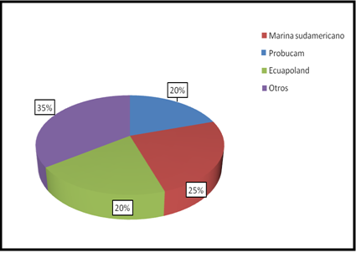
TAMAÑO DE MERCADO EN DOLARES
De acuerdo a la información proporcionada por la Cía. South American Marine podemos inferir que el tamaño del mercado en dólares para buques es de USD. 2,400.000 anuales.
  ¿Qué compañía le proporciona los servicios al momento de necesitarlos?

Slide 17
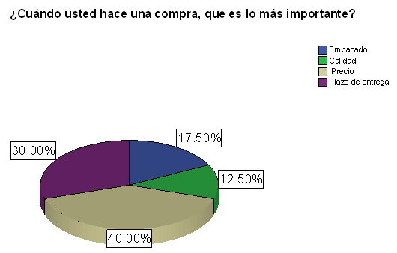
MERCADO META
El mercado meta atañe al 30% del sector, este dato se lo obtuvo en base a la siguiente encuesta:

Slide 18
PLAN ESTRATÉGICO
ESTRATEGIA COMPETITIVA
Los servicios y productos a ofrecer van a estar direccionados por su calidad, presentación, eficiencia y garantía.
El embalaje de los productos incluirá la correcta identificación de los ítems a entregarse.
Personal calificado y dar capacitación continua a los técnicos.

Slide 19
ESTUDIO TECNICO
INVERSIÓN EN SEGURIDAD FISICA E INDUSTRIAL
EQUIPO | CARACTERISTICAS | CANTIDAD | COSTE$
Instalación de Sistema de Monitoreo | Grupo LAAR |  | $300.00
Extintores | PQS | 3 | $110.00
Chalecos Reflectivos |  | 7 | $35.00
Cascos Protectores | 3M | 12 | $84.00
Otros | 5% de imprevistos |  | $31.45
Coste Total ($) |  |  | $780.45
INVERSIÓN EN EQUIPOS
EQUIPOS DE OFICINA
Equipo | Características | Cant. | Precio Unitario | Total
Escritorios | Modelo simple | 7 | $ 90,00 | $ 630.00
Sillas |  | 10 | $ 80,00 | $ 800.00
Mesa de Apoyo |  | 2 | $ 90,00 | $ 180.00
Computadora |  | 5 | $ 400,00 | $ 2,000.00
Copiadora - Impresora - Fax |  | 1 | $ 800,00 | $ 800.00
Máquinas de calcular | Sencillas de bolsillo | 2 | $ 35,00 | $ 70.00
Frigoríficos | Usados | 2 | $ 400,00 | $ 800.00
Perchas |  | 3 | $ 90,00 | $ 270.00
Acondicionador Aire Ventana | 12000BTU | 3 | $ 400,00 | $ 1,200.00
Acondicionador Aire Split | 36000BTU | 1 | $ 1.200,00 | $ 1,200.00
Central Telefónica |  | 1 | $ 300,00 | $ 300.00
Teléfonos |  | 6 | $ 30,00 | $ 180.00
Dispensador de Agua |  | 1 | $ 180,00 | $ 180.00
Archivador Aéreo |  | 3 | $ 140,00 | $ 670.18
Archivador de piso |  | 4 | $ 170,00 | $ 680.00
Conexión de Red |  | 1 | $ 300,00 | $ 300.00
Gavetas |  | 6 | $ 35,00 | $ 210.00
Otros | + 5% de imprevistos |  |  | $ 523.51
TOTAL |  |  |  | $ 10,993.68

Slide 20
BALANCE DE PERSONAL
BALANCE DE PERSONAL
 | # DE PUESTOS | SUELDO UNITARIO Y BENEFICIOS | SUELDO (mensual) | SUELDO (anual)
GERENTE GENERAL | 1 | $ 1,049.82 | $ 1,049.82 | $ 12,597.84
JEFE FINANCIERO | 1 | $ 931.04 | $ 931.04 | $ 11,172.48
ASESORES | 2 | $ 833.80 | $ 1,667.60 | $ 20,011.20
ASISTENTE/RECEPCIONISTA | 1 | $ 416.90 | $ 416.90 | $ 5,002.80
JEFE DE OPERACIONES | 1 | $ 931.04 | $ 931.04 | $ 11,172.48
TECNICO | 1 | $ 615.17 | $ 615.17 | $ 7,382.04
TOTAL |  |  | $ 5,611.57 | $ 67,338.84

Slide 21
ESQUEMA DE SERVICIO
Visitar el buque y promocionar nuestros servicios
Contactar al cliente por correo electrónico
Recoger el pedido
Recibir orden de compra del cliente, poner atención en solicitar el NÚMERO DE ORDEN
Entregar una copia del pedido a Financiero y a la Gerencia General para su aprobación.
Una vez aprobado, empezar con el proceso de compra de los productos.
Ya obtenido los productos coordinar con operaciones el correcto embalaje del mismo.
Supervisar enumerando y chequeando la calidad de la mercadería antes de su envío al buque.
Confirmar la disponibilidad del chofer para poder realizar el envío del producto y de ser posible acompañar a la misma para su correcta entrega.

Slide 22
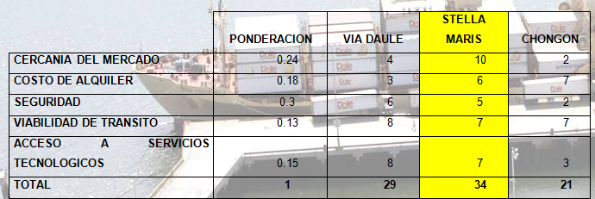
ESTUDIO DE LOCALIZACION

Slide 23
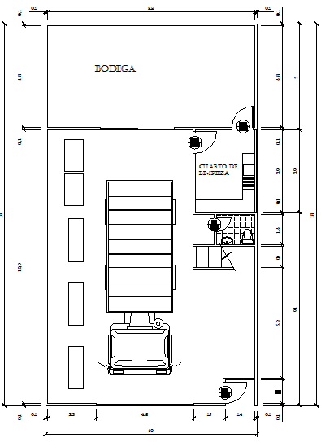
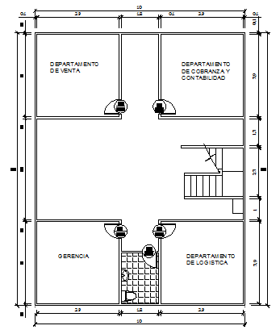
PLANO DE LA EMPRESA

Slide 24
PLAN FINANCIERO
Inversión:
La inversión inicial requerida será de $ 57,747.09.
El 61.22% de la inversión será destinado a la compra de Activos Fijos y otros desembolsos como gastos de constitución e instalaciones.
El 38.78% restante lo conforma el Capital de trabajo.
Financiamiento:
El proyecto estará financiado con el 50% de los accionistas y 50% con el préstamo a una institución financiera a 5 años, con un interés anual del 18.5%.\TESIS\AMORTIZACION.xls

Slide 25
INVERSIONES
AÑO
Inversión
I. Activos Fijos
Equipo de Oficina | 10,933.68
Seguridad Física e Industrial | 780.45
VehÍculo | 21,000.00
Total de Inversión de Activos Fijos | 32,714.13
II. Gastos de Constitución
Documentos de la Constitución | 1,000.00
Total de Inversión por Gastos de Const. | 1,000.00
III. Gastos de Adm.y Publicidad
Publicidad y Promoción | 1,550.00
Total de Inversión por Gastos Adm y Pub. | 1,550.00
IV. Gastos Varios
Utiles de Oficina | 67.80
Utiles de Aseo | 20.60
Total de Inversión de Gastos Varios | 88.40
III. Capital de Trabajo
Total de Inversión de Capital de Trabajo | 22,394.56
INVERSION TOTAL | $ 57,747.09

Slide 26
COSTOS
Costos Fijos:
Los costos fijos en los que se incurrirá para operar tendrán incrementos de manera anual:
INCREMENTO ANUAL | COSTOS FIJOS | ANUAL
10% | Sueldos y salarios | 67,338.84
5% | Servicios Básicos | 6,900.00
5% | Administrativos | 4,989.25
10% | Alquiler (oficina) | 4,800.00
supeditado al incremento de ventas | Suministros de Oficina y Limpieza | 1,060.80
 | Total de costos fijos | $ 85,088.89
Costo Variable:
El costo de ventas en los tres rubros (provisiones, repuestos y asesoría técnica) es del 52%
COSTO VARIABLE
Costo de venta | 52%

Slide 27
CAPITAL DE TRABAJO
MÉTODO DÉFICIT MÁXIMO ACUMULADO
CAPITAL DE TRABAJO
 | Enero | Febrero | Marzo | Abril | Mayo | Junio | Julio | Agosto | Septi. | Octubre | Nov. | Dic.
Ingresos mensual | 6,825.00 | 7,800.00 | 10,920.00 | 9,750.00 | 9,945.00 | 10,335.00 | 10,530.00 | 13,260.00 | 23,400.00 | 27,300.00 | 30,225.00 | 34,710.00
Costo de Venta | 3,549.00 | 4,056.00 | 5,678.40 | 5,070.00 | 5,171.40 | 5,374.20 | 5,475.60 | 6,895.20 | 12,168.00 | 14,196.00 | 15,717.00 | 18,049.20
Egresos Mensuales | 11,110.22 | 11,617.22 | 13,239.62 | 12,631.22 | 12,732.62 | 12,935.42 | 13,036.82 | 14,456.42 | 19,729.22 | 21,757.22 | 23,278.22 | 25,610.42
Sueldos y Salarios | 5,611.57 | 5,611.57 | 5,611.57 | 5,611.57 | 5,611.57 | 5,611.57 | 5,611.57 | 5,611.57 | 5,611.57 | 5,611.57 | 5,611.57 | 5,611.57
Servicios Básicos | 575.00 | 575.00 | 575.00 | 575.00 | 575.00 | 575.00 | 575.00 | 575.00 | 575.00 | 575.00 | 575.00 | 575.00
Administrativos | 886.25 | 886.25 | 886.25 | 886.25 | 886.25 | 886.25 | 886.25 | 886.25 | 886.25 | 886.25 | 886.25 | 886.25
Alquiler (oficina) | 400.00 | 400.00 | 400.00 | 400.00 | 400.00 | 400.00 | 400.00 | 400.00 | 400.00 | 400.00 | 400.00 | 400.00
Suministros de Oficina y Limpieza | 88.40 | 88.40 | 88.40 | 88.40 | 88.40 | 88.40 | 88.40 | 88.40 | 88.40 | 88.40 | 88.40 | 88.40
Saldo Mensual | -4,285.22 | -3,817.22 | -2,319.62 | -2,881.22 | -2,787.62 | -2,600.42 | -2,506.82 | -1,196.42 | 3,670.78 | 5,542.78 | 6,946.78 | 9,099.58
Saldo Acumulado | -4,285.22 | -8,102.44 | -10,422.06 | -13,303.28 | -16,090.90 | -18,691.32 | -21,198.14 | -22,394.56 | -18,723.78 | -13,181.00 | -6,234.22 | 2,865.36

Slide 28
INGRESOS
Con un tráfico de embarcaciones de 2457 que corresponde al año 2008.
ESTE MERCADO DEMANDA ANUALMENTE:
En provisiones $1,500,000.
En repuestos $600,000.
En asesoría técnica $300,000.
COMO RESULTADO DE LAS ENCUESTAS Y AL SEGMENTO DEL MERCADO AL QUE NOS DIRIGIMOS, SE ESTIMA QUE:
En provisiones al primer año abarquemos el 10% del mercado.
En repuestos y asesoría técnica un 5% del mercado.
Y con un aumento de la participación del mercado del 2% en relación al año anterior...\TESIS\INGRESOS.xls

Slide 29
CALCULO DEL (β) DE LA EMPRESA
Description | Beta | Market Cap | Debt to Equity | Tc | Pesos
Services |  | 2912.07B | 1.784
MARINE |  | 9.25B | 0.317
TRMA | 0.82 | 13.78 | 0.944 | 47.72% | 0.15%
MPX | 0.81 | 6830 | 0.185 | 38.22% | 73.84%
NGF.BE | 0.81 | 2400 | 0.689 | 39.47% | 25.95%
ORN | 0.82 | 6.43 | 0.557 | 0.00% | 0.07%
Promedio Ponderado | 0.81
Beta s/d | 0.68
Tc | 25%
D/P | 0.25
Beta c/d | 0.8

Slide 30
EVALUACIÓN FINANCIERA
Se utilizaron las siguientes herramientas para la evaluación financiera del proyecto.
  VAN - Tasa de descuento
  TIR
  Para calcular la tasa de descuento apropiada de una estructura con capital mixto, se utilizó el método de rendimientos esperado del capital.
donde;

Slide 31
RENDIMIENTO ESPERADO DEL CAPITAL
Ke: Rendimiento esperado del capital
Rf: Tasa libre de riesgo: 4.35% equivalente a los Bonos del Tesoro Americano de 10 años.
β: Coeficiente de correlación del retorno del proyecto con respecto al retorno del mercado: 0.8
Rm: Tasa de rendimiento del mercado: 8% rendimiento esperado a largo plazo del indicador Standard & Poors 500.
Rp: Riesgo país: 22%
Ke = 29.27%
El rendimiento esperado del capital para este tipo de inversiones es del 29.27%

Slide 32
FLUJO DE CAJA
FLUJO DE CAJA:
TIR: 54,13%
VAN: $ 54,910.04
TMAR: 29,27%
..\TESIS\FLUJO DE CAJA.xls

Slide 33
CRITERIOS DEL VAN Y LA TIR
VAN:
De acuerdo a la tasa de descuento obtenida, se calculó el VAN del proyecto el cual resultó US$ $ 54,910.04 .
TIR:
La tasa interna de retorno de los flujos 54.13%
Bajo los dos criterios de evaluación se concluye que la propuesta de negocio es rentable.
En el primer caso el VAN supera cero, por lo tanto el proyecto no se rechaza.
Analizando la TIR, esta supera a la tasa de descuento calculada, por lo tanto se acepta el proyecto

Slide 34
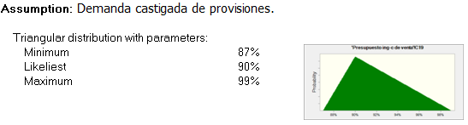
VARIABLES CRITICAS
Con una distribución triangular en la que suponemos un 90% de demanda castigada de provisiones como el porcentaje más probable en el primer año y con una disminución sostenida de la demanda castigada en 2% para el resto de años y con un mínimo de demanda castigada del 87% y un máximo del 99%.

Slide 35
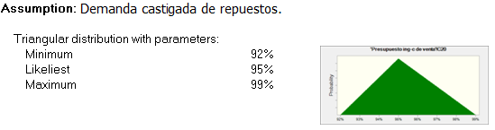
VARIABLES CRITICAS
Usamos una distribución triangular en la que suponemos un 95% de demanda castigada de repuestos como el porcentaje más probable en el primer año y con una disminución sostenida de la demanda castigada en 2% para el resto de años y con un mínimo de de demanda castigada del 92% y un máximo del 99%.

Slide 36
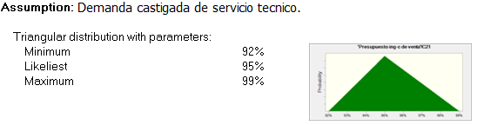
VARIABLES CRITICAS
Utilizando una distribución triangular en la que suponemos un 95% de demanda castigada de servicio técnico como el porcentaje más probable en el primer año y con una disminución sostenida de la demanda castigada en 2% para el resto de años y con un mínimo de demanda castigada del 92% y un máximo del 99%.

Slide 37
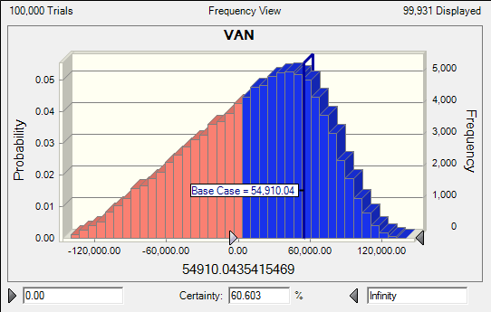
SIMULACION DE MONTECARLO
Para la simulación usamos 100000 iteraciones.
Los resultados obtenidos indican que existe un 60.6% de probabilidad de que el VAN sea positivo.

Slide 38
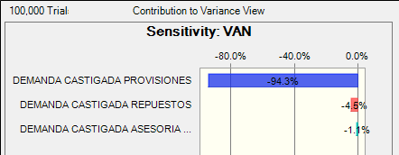
ANÁLISIS DE SENSIBILIDAD
En el análisis de sensibilidad nos indica que las provisiones tienen un 94.3% de incidencia en el VAN , mientras que en repuestos y asesoría técnica un 5.6%

Slide 39
CONCLUSIONES
La idea de la Implementación de una Empresa de Servicios Complementarios hacia Embarcaciones que transitan en la ciudad de Guayaquil, orientado a proveer de toda clase de insumos (provisiones y materiales) de buena calidad acompañado de un buen servicio en atención y tiempo, es rentable, ya que en los estudios realizados nos indica que tiene un 62% de probabilidad de éxito.
Basándonos en información proporcionado por parte de la Cía. South American Marine podemos determinar que el tamaño de mercado potencial para provisiones en dólares es aproximadamente de USD. 600,000.00.
Hay una gran parte del consumidores que dan preferencia a la calidad y servicio al precio, que es donde nosotros vamos a interactuar.
Contratar a personal al menos bilingüe (Inglés) para que labore en nuestra empresa ya que eso es preferencia de nuestros clientes.

Slide 40
RECOMENDACIONES
Hay que tomar en consideración la inminente construcción del Puerto Internacional para buques de alto calado en Manta operativo para el 2012, ya que por sus dimensiones atraerá gran cantidad de naves y es muy probable que iguale a Guayaquil en cantidad de tráfico por año.
Cuidar mucho la calidad y atención al cliente ya que es con estas herramientas que vamos a diferenciarnos de la competencia.
Si bien es cierto que Provisiones va a ser nuestra principal fuente de ingreso al inicio del proyecto, pero no hay que olvidar los otros servicios que se pueden ofrecer a las embarcaciones y de esta manera expandiremos nuestro portafolio e incrementaremos los ingresos.

